Slide 2
Comunicación de crisis
Módulo IV
Convertir la crisis en una oportunidad
Dra. Rosa María Medina Mínguez

Slide 3
Índice
La comunicación de crisis como oportunidad
Principios de la comunicación de crisis
Dominio de la iniciativa en la gestión de una situación de crisis
Herramientas de la comunicación de crisis
Eficacia en la comunicación de crisis
Efectos negativos a minimizar en la gestión de comunicación de una situación de crisis

Slide 4
Índice
Experiencias exitosas y fallidas
¿Cuándo un caso es de éxito y cuando un caso es de fracaso?
Controladores aéreos (2010)
Contagio virús Ébola (2014)
Decálogo de comunicación de crisis

Slide 5
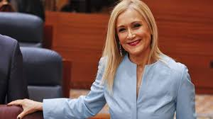
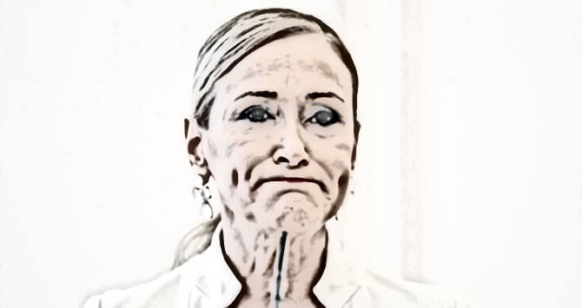
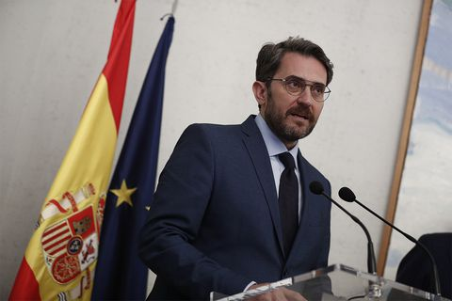
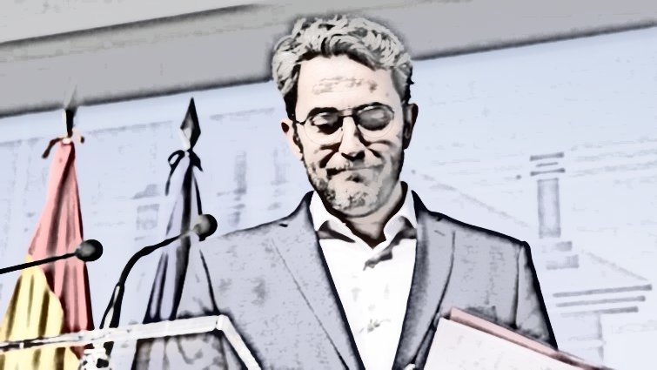
¿Crisis? Esto no me puede pasar a mí….

Slide 6
Importancia de la comunicación de crisis
Las administraciones deben interiorizar los principios de la comunicación de crisis y desterrar la idea de… “esto no me puede pasar a mí”.
Toda administración es susceptible de sufrir una situación de crisis, lo que no se puede saber con precisión es el momento exacto en que esta se produce.
Las administraciones deben estar preparadas, apostar por una planificación y estrategia previa de comunicación de crisis.
La comunicación de crisis es la herramienta fundamental para que la organización funcione de forma adecuada ante el estrés que provoca la crisis, y para que sus miembros puedan trabajar en un ambiente de previsión que derive en alta dosis de productividad.
Cuanto mejor pueda la administración prever una situación de crisis, mejor se podrá dominar cuando esta ocurra.
Si lideras el proceso de gestión de la comunicación de una crisis, puedes alcanzar resultados de eficacia.
Una adecuada gestión de comunicación de crisis reduce su impacto sobre la imagen de la administración.

Slide 7
Principios de la comunicación de crisis
La apuesta por la comunicación de crisis es doble, pues permite:
Frenar la crisis sirviéndonos de la comunicación para aportar reacciones efectivas frente al acontecimiento que la originó.
Minimizar la pérdida de crédito y capital en la imagen de la administración.
Agilidad
Presteza y celeridad en la respuesta de la administración a la crisis. Los tiempos se acortan en una situación de crisis.
Anticipación e iniciativa
La administración que gestiona la crisis es la fuente oficial de la que beben los públicos externos (medios de comunicación y ciudadanos) e internos (miembros de la organización).
Hay que cubrir los espacios informativos para evitar que otros hablen por ti.
Veracidad
Planificación conjunta, entre administraciones que gestionan la crisis, de la estrategia de respuesta y de mensajes:
Se facilita la percepción positiva de los ciudadanos.
Calidad informativa
Colaboración y coordinación
Se genera mayor confianza hacia la administración, garante del interés general.
Se necesita dar explicaciones sencillas a fenómenos complejos.
La administración cuenta con la información más adecuada y con el mayor número de datos.
Los mensajes se construyen en función de los públicos.
La administración debe suministrar información con los datos que tiene, sin ocultar la verdad de los hechos.
La administración destierra cualquier estrategia de silencio.
Siendo ágiles y trasparentes se reduce el estrés que la falta de noticias provoca en el ciudadano.
Piñuel, J.L. (1997). Teoría de la comunicación y gestión de las organizaciones. Madrid: Síntesis

Slide 8
“Somos los primeros, dominamos la iniciativa”
Política
Nos adelantamos en las decisiones técnicas para resolver el conflicto y recuperar la normalidad.
Parlamentaría
Llevamos la iniciativa en las comparecencias en órganos donde está representada la soberanía nacional. Damos cuenta del relato de la crisis y las medidas para su resolución.
Reducimos el debate en las instituciones que tanto complica el cierre mediático de la crisis.
Comunicación
Dominamos los temas que entran en la agenda pública.
Evitamos que las decisiones para el cierre de la crisis sean proposiciones del resto de agentes políticos y sociales.
La crisis se define en las primeras horas.
El primero en hablar marca la información y opinión.
Nos alejamos de una comunicación reactiva, o de respuesta al resto de agentes.

Slide 9
La eficacia en la gestión de crisis
Capacidad que tiene un gobierno y su administración para diseñar y ejecutar las decisiones que le permiten superar los retos planteados por la crisis, el primero es su permanencia y continuidad al frente de las instituciones.
La eficacia se vincula a las decisiones para solucionar el problema, depende del aparato gubernamental y de las instituciones orientadas al cumplimento de las decisiones gubernamentales.
Estas decisiones gubernamentales se identifican con las propias de la crisis, el reto al que se enfrenta es la crisis en sí y la eficacia decisoria es la habilidad para que las decisiones conduzcan al fin de la crisis, mantengan la estabilidad del sistema, y eviten el desgaste de sus instituciones y sus líderes.

Slide 10
Eficacia: Rumbo la excelencia
Un proceso de comunicación de crisis es eficaz SÍ:
1.- Las crisis se cierran con las decisiones de los responsables públicos que la gestionan (dominan la iniciativa en la toma de decisiones).
2.- Asistimos a una valoración positiva de la gestión y sus responsables.
3.- Existe una adecuada correspondencia entre los mensajes de los medios y los de la administración.
4.- Asistimos a una adecuada cobertura mediática de la gestión de crisis.
5.- Ausencia o presencia mínima de situaciones adversas.

Slide 11
Si los gestores políticos quieren que sus palabras modelen el discurso político que genera una crisis, deben esforzarse en ser percibidos como fuentes fiables de información. Si lo consiguen, sus decisiones y sus mensajes serán asumidos por la audiencia como sinceros y competentes; si no, otros diagnósticos emergerán y se superpondrán al del Gobierno, ofreciendo versiones alternativas sobre el problema, sus causas y sus responsables.
Freijeiro, M. (2010). «La gestión política en tiempo de crisis: un análisis de la actuación de los agentes públicos en el caso Prestige», en Cases, J. I. (comp.), Catástrofes medioambientales. La reacción social y política. Valencia: Tirant Lo Blanch

Slide 12
¿Qué favorece la eficacia? ¿Qué debemos evitar?
Favorece la eficacia | Debemos evitar
Plan de comunicación de crisis: estrategia proactiva. | Improvisación, estrategia reactiva.
Observar las señales de alerta y observar el contexto (social, político y económico) en el que se produce la crisis, para planificar una adecuada respuesta. | Minusvalorar el problema cuando aparecen las primeras señales de alerta. No asumir responsabilidades.
Empatía del responsable público: humanizar la crisis, cercanía, otorgar sentido y significado a la crisis. | Ataque a las victimas. Transferencia de responsabilidad de la crisis a los afectados.
Coordinación y colaboración entre las administraciones implicadas, en la gestión y en la comunicación de la crisis. | Descoordinación entre las administraciones. Esto puede provocar alarma social y ruidos informativos.
Frecuencia informativa. Observar los principios de comunicación de crisis. Trato igualitario hacia todos los medios de comunicación. Similitud en los encuadres de las noticias de los medios y de la administración. | Opacidad informativa. Los medios buscan, en este caso, otras fuentes de información alejada de la oficial. No atender a los medios.
Dominar la iniciativa política, parlamentaria y mediática en la solución a la crisis. | Portavoces inexpertos y con una valoración negativa.

Slide 13
Situaciones adversas
Presencia de artículos de opinión críticos a la gestión de la crisis.
Constitución de plataformas de afectados contra la gestión de la crisis.
Manifestaciones y movilizaciones.
Comisiones de investigación o procesos de investigación judicial.
Comparecencia órganos parlamentarios a petición de actores políticos diferentes a los gestores de la crisis.
Víctimas de la crisis: ceses y dimisiones.

Slide 14
Herramientas de la comunicación de crisis
Las herramientas deben estar recogidas en los manuales o planes de gestión de crisis. Se incluye la herramienta y el responsable de su alimentación y mantenimiento.
¿Quién genera información y marcos interpretativos?
Responsables públicos, agentes sociales.
Medios de comunicación.
Ciudadanos a través de las redes sociales.
Buenas prácticas, debemos estar preparado para usar:
La web.
La intranet para llegar a los públicos internos y los stakeholder (afectados e interesados por la situación de crisis).
Los sistemas de notificación masivos para llegar a los empleados y otros stakeholder.

Slide 15
Herramientas de la comunicación de crisis
Tradicionales
Comunicado oficial
1.0 y 2.0
Web durmiente (Dark site)
Rueda de prensa
Encuentros con periodistas
Blogs y redes sociales (Facebook, twitter, instagram, youtube
Mensajería electrónica
Call Center

Slide 16
Experiencias exitosas y fallidas de comunicación de crisis
Cierre del espacio aéreo
Terremoto de Lorca
Prestige
Contagio por Virus Ébola

Slide 17
Cierre del espacio aéreo, diciembre de 2010.
Situación: Cierre del espacio aéreo en el puente de diciembre del año 2010.
Motivo: Conflicto laboral entre el colectivo de controladores aéreos y el Gobierno ante la falta de acuerdo para renovar el convenio colectivo. Discrepancias en retribución y horas de trabajo anuales.
Contexto: Crisis económica. Se utiliza para acercar posiciones a favor de la actuación del Gobierno.
Planificación proactiva:
Medidas previas
Real Decreto Ley de 3/13/2010, de 3 de diciembre, de actuaciones en el ámbito fiscal, laboral y liberalizadoras para fomentar la inversión y la creación de empleo.
Se incorporan medidas al Real Decreto para actuar en caso de huelga de controladores aéreos.
Mensajes previos
Mensajes que llega a la opinión pública antes de que la crisis estalle. Esto crea una percepción entre los públicos a favor del Gobierno.
“Son una clase de funcionarios privilegiados, mientras que el país atraviesa una situación de crisis económica con alta taso de desempleo”.

Slide 18
Cierre del espacio aéreo, diciembre de 2010.
Medidas
Declaración del estado de alarma “se ha adoptado una medida de excepción para una situación excepcional” (J.L. Zapatero, 2010).
Militarización de las torres de control.
Iniciativa
Comparece el gobierno a petición propia.
Las medidas para solucionar la crisis parten del gobierno.
Empatía
Se cierra por las medidas que adopta el gobierno.
Portavoz
(José Blanco, Ministro Fomento)
Cierre de la crisis
Frecuencia informativa, iniciativa de comunicación.
Se humaniza la crisis, petición de disculpas.
El Gobierno se pone al lado de los afectados.
Responsabiliza a los controladores de la situación creada.
Reúne habilidades comunicativas.
Experiencia ante los medios de comunicación en comunicación de situaciones complicadas.
Un solo comité de crisis, un solo portavoz

Slide 19
Cierre del espacio aéreo, diciembre de 2010.
Encuadres
Similitud de mensajes del Gobierno y de los medios de comunicación.
Coordinación y colaboración
Colaboración entre las administraciones.
Mensajes de apoyo a la gestión del gobierno desde otras formaciones políticas.
Ausencia de voces disonantes:
Los artículos de opinión se muestran favorables a la acción de la administración responsable de la crisis.
No se producen manifestaciones.
No se constituyen plataformas en contra de las acciones para solucionar la crisis por parte de la administración.
No se producen ceses ni dimisiones

Slide 20
Contagio por el virus Ébola, octubre de 2014.
Situación: la OMS declara el brote de ébola como emergencia de salud pública de importancia internacional. En España se produce la repatriación de dos misioneros infectados en África. Asistimos al primer contagio de una auxiliar de clínica que había atendido a uno de los misioneros.
Motivo: Primer contagio por virus ébola en España (6/10/2014).
Contexto: Crisis económica. Recortes sanitarios. Manifestaciones (mareas)
Planificación reactiva:
Medidas previas
Las medidas más visibles se producen después del contagio.
Mensajes previos
No hay mensajes previos.
Se adapta una planta del hospital Carlos III de Madrid para atender las dos repatriaciones.
Se adoptan las recomendaciones de la OMS.

Slide 21
Contagio por el virus Ébola, octubre de 2014.
Medidas
Medias anunciadas por la Ministra de Sanidad el 15/10/2014.
Iniciativa
Solicitud de comparecencia de la Ministra desde el resto de formaciones políticas.
Las medidas para solucionar la crisis no parten solo del gobierno.
Empatía
El cierre de la crisis se produce con las medidas del gobierno, pero la percepción es diferente: el resto de formaciones plantean medidas para cerrar la emergencia.
Portavoz
(1º fase: Ana Mato
2º fase: Fernando Simón)
Cierre de la crisis
Escasa frecuencia informativa en la primeros días de la crisis.
No se visita el hospital hasta el cuarto día después de anunciar el contagio.
El primer portavoz (Ministra Sanidad) no reúne todas las habilidades comunicativas necesarias, ni la experiencia en la comunicación de situaciones de emergencia.
No cuenta con una valoración positiva.
Dos portavoces, dos estrategias de comunicación
Dos comités de crisis: la presencia de un segundo comité evidencia el fracaso de la gestión del primero.
El consejero de Madrid transfiere la responsabilidad del contagio a la víctima.
Segunda fase de la crisis (Fernando Simón, experto en enfermedades infecciosas).

Slide 22
Contagio por el virus Ébola, octubre de 2014.
Encuadres
No hay similitud de encuadres.
Coordinación y colaboración
Difícil coordinación entre administraciones en la primera parte de la gestión de crisis.
No hay mensajes de apoyo a la gestión del gobierno del resto de fuerzas políticas
Presencia de voces disonantes:
Los artículos de opinión se muestran en contra de la acción de la administración responsable de la crisis.
Se producen manifestaciones y movilizaciones contrarias a la gestión de la crisis por la administración responsable.
Se producen ceses ni dimisiones.

Slide 23
Aciertos (conflicto controladores) | Errores (Ébola)
Atención a las señales de alerta. Se definen escenarios antes de la llegada a la situación de crisis. Planificación proactiva. | Dos estrategias de gestión y comunicación de crisis. Planificación reactiva.
1 comité de crisis. 1 portavoz experto en situaciones conflictivas. | 2 comités de crisis. 2 portavoces, el primero sin experiencia en comunicación de crisis, el segundo un experto.
Frecuencia informativa. | Opacidad informativa hasta el cambio de estrategia.
Iniciativa política, comunicativa y mediática | Propuesta de acción desde otros agentes, respuesta en la comunicación a otras iniciativas.
Coordinación en la gestión y en la estrategia de comunicación entre administraciones. | Discrepancia entre los mensajes que se comunican desde el Ministerio de Sanidad y la Consejería de Sanidad.
Comparecencia ante el Parlamento, a petición de la administración responsable de la gestión de crisis | Comparecencia ante el Parlamento, a petición de la administración responsable de la gestión de crisis. PREVIAMENTE se registran muchas peticiones del resto de formaciones políticas a la comparecencia de la administración responsable.

Slide 24
Pensar en la crisis en los momentos de normalidad, no en los momentos de excepcionalidad. LAS CRISIS IMPORTAN.
Convertir la adversidad en oportunidad. LAS CRISIS NO SON SÓLO EMERGENCIAS.
Elaborar un plan o manual de comunicación de crisis. LA MEJOR IMPROVISACIÓN ES LA QUE ESTÁ ESCRITA.
No delegar. LA CRISIS DESGASTA MÁS A LA ORGANIZACIÓN CON UN PORTAVOZ DISTINTO DEL LÍDER O CON UN PORTAVOZ PREVIAMENTE CUESTIONADO.
Preparar un Gabinete o comité de expertos. REMAR TODOS UNIDOS EN LA MISMA DIRECCIÓN.
Claves C. Crisis

Slide 25
Asumir el mando con rapidez y tener siempre la iniciativa. LA LENTITUD MATA.
Crear un relato propio para explicar e interpretar la crisis. DESARROLLAR UN ENCUADRE DE LA CRISIS PREDOMINANTE.
Manejar el ciclo, el perfil y la posible trayectoria de las crisis. LAS CRISIS EMPEORAN ANTES DE MEJORAR.
Atender, especialmente, al plano emocional. LA PRIORIDAD SON LAS PERSONAS.
Mantener una comunicación fluida con los públicos externos e internos. DAR INFORMACIÓN REDUCE LA DEMANDA DE EXPLICACIONES.
Claves C. crisis

